Slide 1
地牢勇士
卡牌类Roguelike游戏
第十一组 展翼飞 季奕丞 王博豪 郑璐辰 李伦
2024.6.16

Slide 2
01
游戏介绍
卡牌类Roguelike游戏
CONTENTS
02
玩法设计
卡牌系统、对战模式、Roguelike系统
03
技术实现
UI、音效、信息配置、战斗逻辑、卡牌管理

Slide 3
游戏介绍
/01

Slide 4
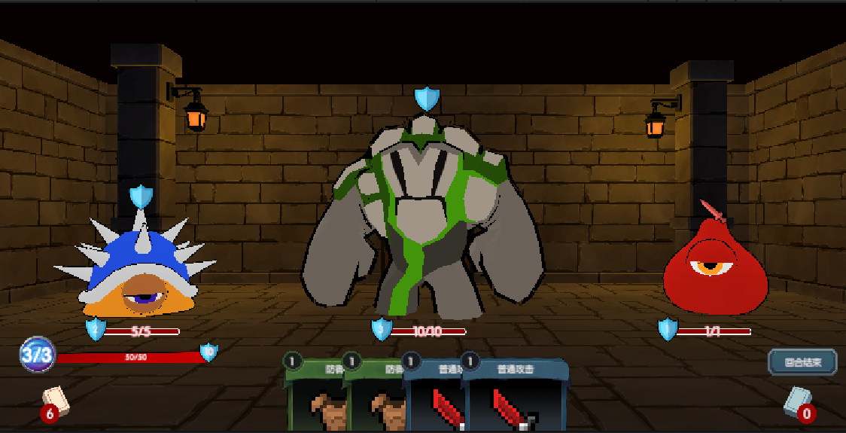
地牢勇士
《地牢勇士》是一款卡牌类Roguelike游戏，其核心玩法是卡牌战斗以及闯关过程中的Roguelike系统。玩家需要在游戏中打造出独一无二的牌组，遭遇无数离奇的生物，挑战并屠戮地牢。

Slide 5
玩法设计
/02
卡牌系统、对战模式、Roguelike系统

Slide 6
卡牌系统
每回合开始时，玩家可从抽牌堆抽若干张牌，并获得3点能量。打出手牌需要花费能量点。在玩家回合中，可以在敌人上方看见他们的意图；玩家的回合结束后，手牌会移到玩家的弃牌堆。
玩家的手牌是有限的，多余的牌将直接被移到玩家的弃牌堆。当玩家抽牌堆没牌时，弃牌堆将洗牌加入至抽牌堆。
击败对手以赢得战斗，获得奖励。

Slide 7
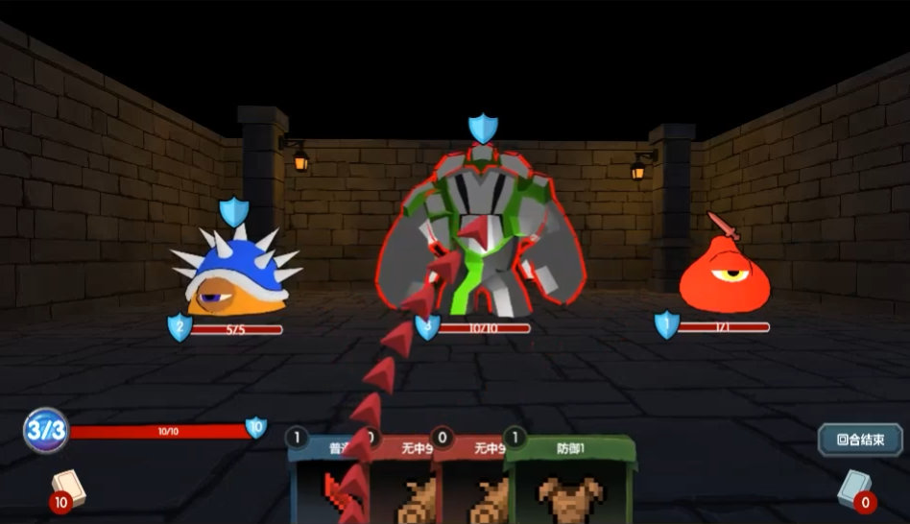

对战模式
卡牌效果
对战回合
初始回合
卡牌的种类分为攻击牌、防御牌和特殊牌三类，各自用着对应的效果：攻击牌能够对敌人造成伤害，消耗敌人的护盾，溢出的伤害扣除到血量中；防御牌能够获得护盾，免受敌人的伤害；特殊牌能够抽取卡牌等。
对战分为玩家回合和敌人回合，交替进行，直到玩家击败怪物获得胜利，前往下一关，或者被怪物击败以结束游戏。
对战以玩家回合开始，玩家获得初始卡牌并行动。

Slide 8
Roguelike系统
《地牢勇士》的肉鸽元素体现在战斗结束获得的奖励上。玩家在战斗胜利之后可以从获得卡牌、删除卡牌、获得血量上限等奖励中选取一项，提升角色能力，以在接下来的战斗中面对更加强大的敌人。
怪物的数值设计需要玩家在战斗中强化自身，否则怪物会越来越难以对付。

Slide 9
技术实现
/03
UI、音效、信息配置、战斗逻辑、卡牌管理

Slide 10
UI管理系统
“
UI管理系统主要负责游戏中用户界面的实例化、功能实现以及更新，整个系统由若干类共同构成，主要分为UIManager类，UIBase类及其派生类以及UIEventTrigger类。
UIEventTrigger类
UIManager类
监听鼠标点击事件
管理所有UI从资源到
游戏内存的实例化
UIBase类
为所有UI类的基类，提供了显示、注册事件、关闭等可被子类重写的虚方法

Slide 11
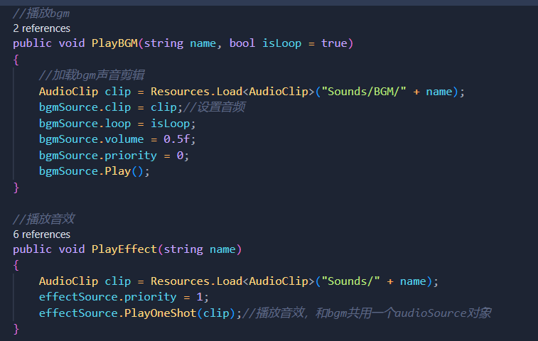
音效管理系统
由音效管理器AudioManager单个类实现，该类为单例模式，在游戏主循环中start()位置完成初始化与实例化，可被其他脚本在需要播放音乐或音效时调用。
其核心方法为PlayBGM与PlayEffect，两者分别接受需播放音频的名字string作为参数，从Resources中播放对应音效资源。

Slide 12
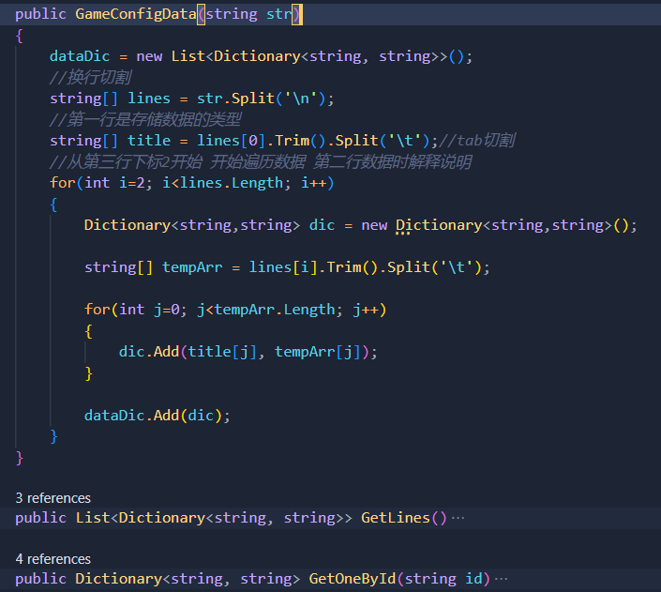
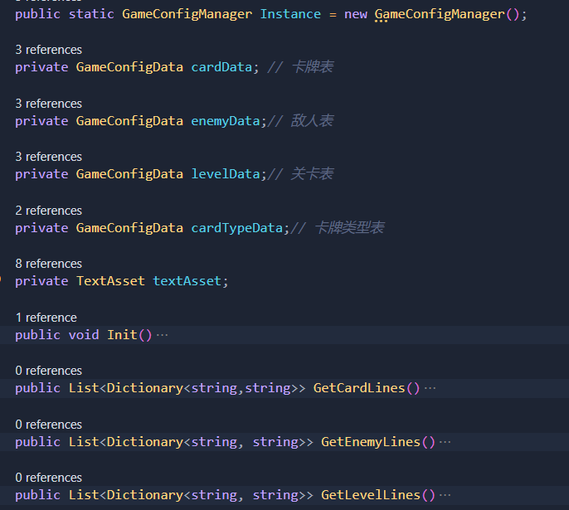
信息配置系统
GameConfigData类
为游戏配置表类，卡牌、卡牌类型、敌人、关卡等每一个类型的配置表对应一个配置表类，该类实现了从txt中读取配置表信息，并将每一行数据存储到一个字典中，构成一个字典列表，且为其他类提供了根据Id查询信息的方法。
GameConfigManager类
该类负责管理所有类型的配置表并为各个类型的配置表提供查询接口。该类为单例模式，便于其他脚本查询游戏配置信息。

Slide 13
战斗逻辑系统
RoleManager
EnemyManager
FightCardManager
FightManager
管理主角持有的卡牌，维护一个主角目前的牌库
敌方全体的管理类，实现了敌方单位实例化与模型加载、敌方回合行动顺序执行、敌方死亡单位模型移除等管理功能
管理游戏中的卡牌效果，完善游戏的卡牌逻辑。
战斗管理器类，它维护了玩家血量、能量、护盾等的当前值和最大值，与战斗回合FightUnit及其派生类共同管理战斗中的回合更替，以及敌我双方回合行动顺序与行动逻辑。
01
02
03
04

Slide 14
卡牌管理系统
主要负责具体卡牌的逻辑处理，实现战斗中卡牌相关的动画效果及打出之后的效果处理
03
DefendCard
AttackCardItem
负责处理防御牌的效果
负责处理攻击牌的效果
CardItem
02
主要负责管理卡牌相关的玩家交互效果处理，处理玩家尝试打出卡牌时的逻辑
01
04
AddCard
负责处理抽卡牌的效果

Slide 15
分工情况
展翼飞：技术设计分析、所有模块debug
季奕丞：玩法设计、UI管理、用户信息、战斗管理、卡牌效果
王博豪：技术设计分析、文件格式转换、战斗管理、卡牌效果
郑璐辰：音频管理、战斗管理、卡牌效果、PPT制作
李伦：UI界面、游戏配置、卡牌效果、敌人管理、展示

Slide 16
感谢聆听
第十一组 展翼飞 季奕丞 王博豪 郑璐辰 李伦

